Slide 1
Learn OpenGL

Slide 2
目录
CONTENTS
1
PBR理论
3
IBL(Image based lighting)
2
点光源

Slide 3
1
理论

Slide 4
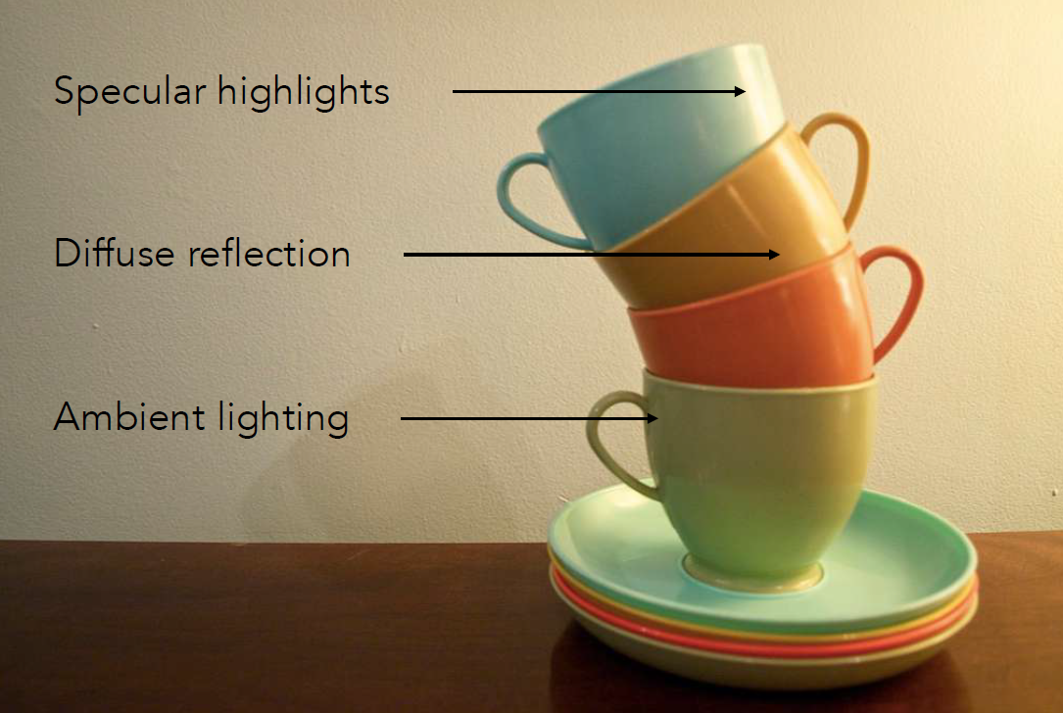
Blinn Phong光照模型
环境光照(Ambient Lighting)：世界上通常也仍然有一些光亮(月亮、远处的光)，所以物体几乎永远不会是完全黑暗的。
漫反射光照(Diffuse Lighting)：模拟光源对物体的方向性影响(Directional Impact)。
镜面光照(Specular Lighting)：模拟有光泽物体上面出现的亮点。

Slide 5
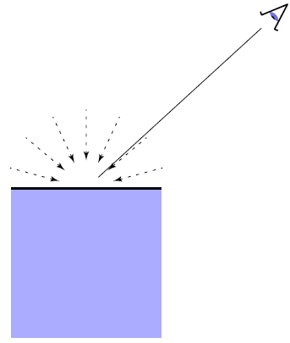
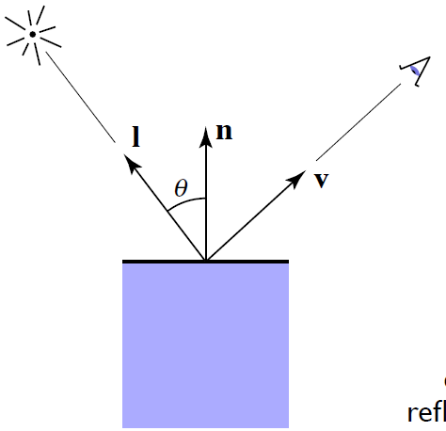
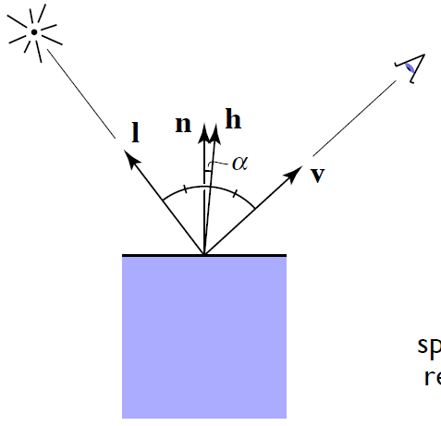
Blinn Phong光照模型
Notes:
光的强度

Slide 6
Blinn Phong光照模型
Blinn Phong VS PBR
光线计算
对复杂材质的模拟
Notes:
光的强度

Slide 7
PBR
PBR (Physically Based Rendering)，指基于现实世界物理原理更相符的基本理论所构成的渲染技术的集合。
使用一种更符合物理学规律的方式来模拟光线
以物理参数为依据来编写表面材质
Notes:
光的强度

Slide 8
辐射度量学
Radiant Flux
单位时间光源所辐射的能量

Slide 9
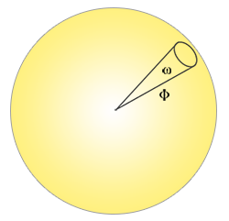
辐射度量学
Radiant Intensity
光源向单位立体角所辐射的Radiant Flux

Slide 10
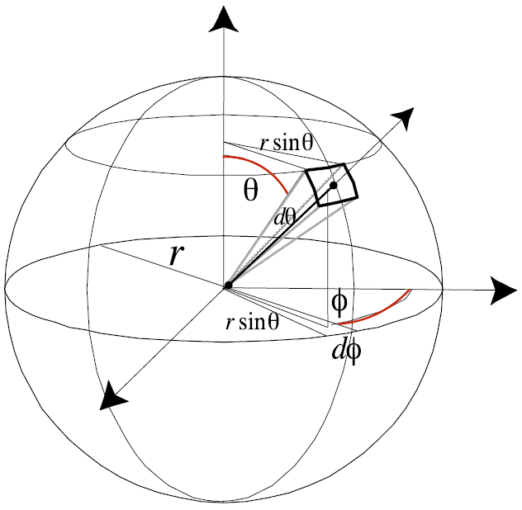
辐射度量学
Radiant Intensity
光源向单位立体角所辐射的Radiant Flux

Slide 11
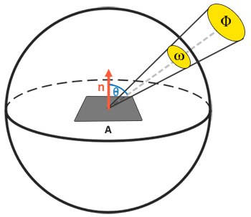
辐射度量学
Irradiance
光源向单位面积所辐射的Radiant Flux

Slide 12
辐射度量学
Irradiance
光源向单位面积所辐射的Radiant Flux

Slide 13
辐射度量学
Radiance
光源向单位立体角，单位面积所辐射的Radiant Flux

Slide 14
辐射度量学
Radiance
光源向单位立体角，单位面积所辐射的Radiant Flux
Radiant Intensity光源向单位立体角所辐射的Radiant Flux
Irradiance光源向单位面积所投送的Radiant Flux
Radiance, Radiant Intensity向单位面积辐射
Radiance, Irradiance向单位立体角辐射

Slide 15
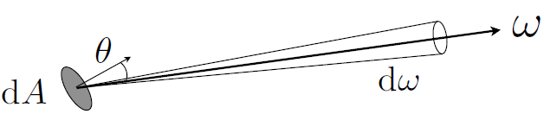
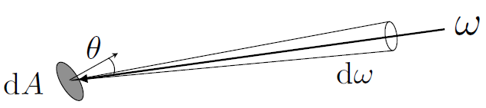
辐射度量学
Radiance
光源向单位立体角，单位面积所辐射的Radiant Flux

Slide 16
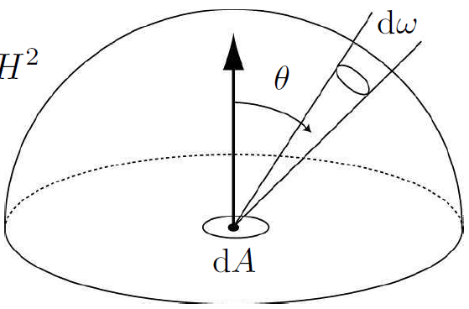
辐射度量学
Radiance
光源向单位立体角，单位面积所辐射的Radiant Flux

Slide 17
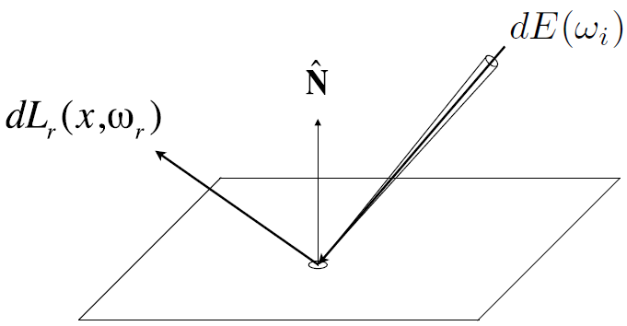
BRDF
BRDF
BRDF(Bidirectional Reflectance Distribution Function), 双向反射分布函数，
描述光线从某一方向 入射的Radiance，反射到某一方向 Radiance的贡献程度。

Slide 18
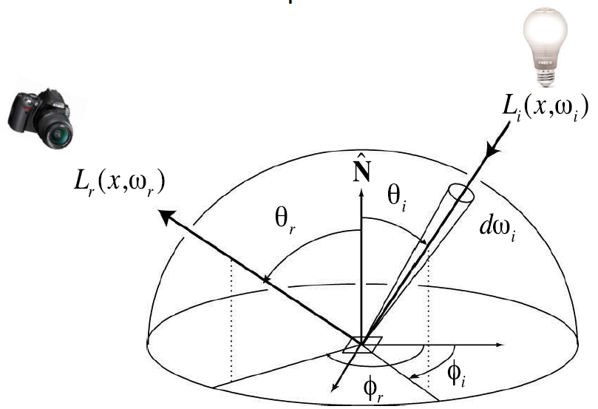
BRDF
BRDF
相机接受的 方向的反射光，由所有不同方向 上入射光线的Irradiance贡献得到。

Slide 19
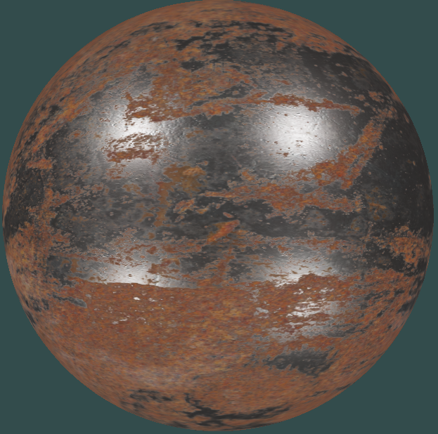
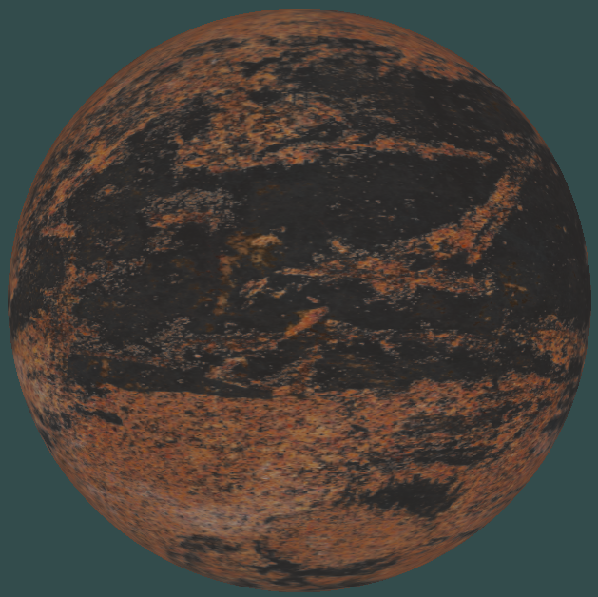
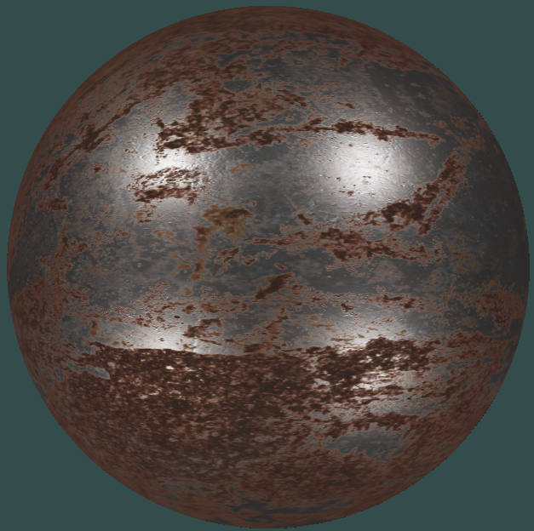
BRDF
有很好几种BRDF都能近似的得出物体表面对于光的反应，但是几乎所有实时渲染管线使用的都是一种被称为Cook-Torrance BRDF模型。Cook-Torrance BRDF兼有漫反射和镜面反射两个部分：

Slide 20
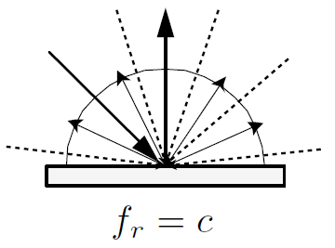
BRDF
有很好几种BRDF都能近似的得出物体表面对于光的反应，但是几乎所有实时渲染管线使用的都是一种被称为Cook-Torrance BRDF模型。Cook-Torrance BRDF兼有漫反射和镜面反射两个部分：

Slide 21
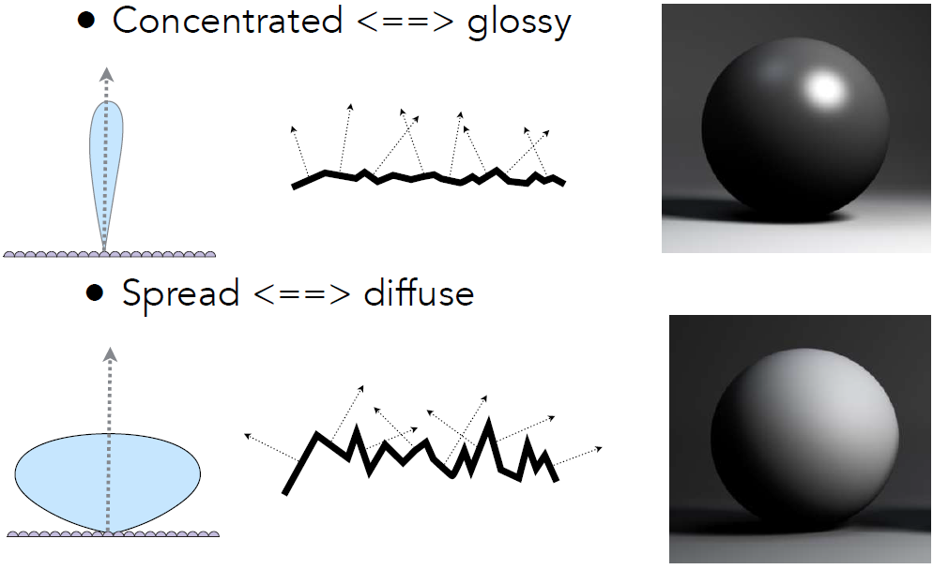
BRDF
有很好几种BRDF都能近似的得出物体表面对于光的反应，但是几乎所有实时渲染管线使用的都是一种被称为Cook-Torrance BRDF模型。Cook-Torrance BRDF兼有漫反射和镜面反射两个部分：

Slide 22
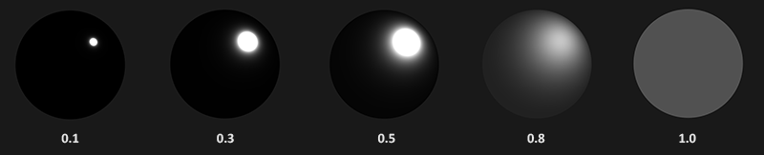
BRDF
法线分布函数，或者说镜面分布，估算在受到表面粗糙度的影响下，取向方向与中间向量一致的微平面的数量。

Slide 23
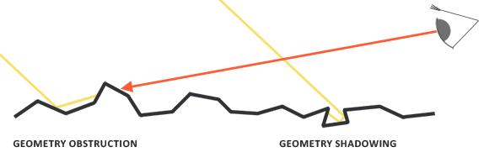
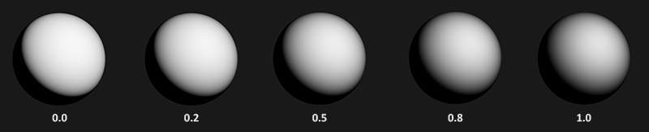
BRDF
几何函数，描述了微平面自成阴影的属性，从统计学上近似的求得了微平面间相互遮蔽的比率。当一个平面相对比较粗糙的时候，平面表面上的微平面有可能挡住其他的微平面从而减少表面所反射的光线。

Slide 24
BRDF
菲涅尔方程描述的是在不同的表面角下表面所反射的光线所占的比率，这个比率会随着我们观察的角度不同而不同。

Slide 25
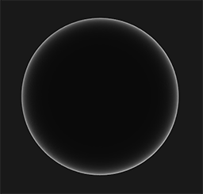
BRDF
菲涅尔方程描述的是在不同的表面角下表面所反射的光线所占的比率，这个比率会随着我们观察的角度不同而不同。
材料 | F0(线性) | F0(sRGB) | 颜色
水 | (0.02, 0.02, 0.02) | (0.15, 0.15, 0.15)
塑料/玻璃（低） | (0.03, 0.03, 0.03) | (0.21, 0.21, 0.21)
塑料（高） | (0.05, 0.05, 0.05) | (0.24, 0.24, 0.24)
玻璃（高）/红宝石 | (0.08, 0.08, 0.08) | (0.31, 0.31, 0.31)
钻石 | (0.17, 0.17, 0.17) | (0.45, 0.45, 0.45)
铁 | (0.56, 0.57, 0.58) | (0.77, 0.78, 0.78)
铜 | (0.95, 0.64, 0.54) | (0.98, 0.82, 0.76)
金 | (1.00, 0.71, 0.29) | (1.00, 0.86, 0.57)
铝 | (0.91, 0.92, 0.92) | (0.96, 0.96, 0.97)
银 | (0.95, 0.93, 0.88) | (0.98, 0.97, 0.95)

Slide 26
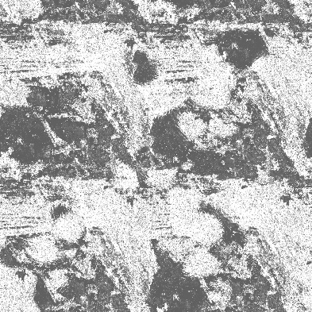
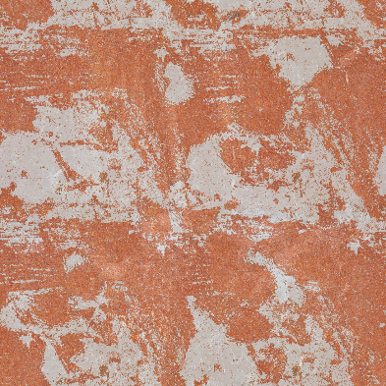


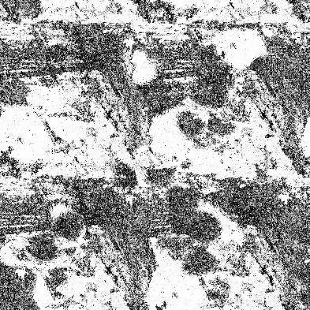
BRDF
有很好几种BRDF都能近似的得出物体表面对于光的反应，但是几乎所有实时渲染管线使用的都是一种被称为Cook-Torrance BRDF模型。Cook-Torrance BRDF兼有漫反射和镜面反射两个部分：
Metallic
Albedo
Normal
Roughness
Ao

Slide 27
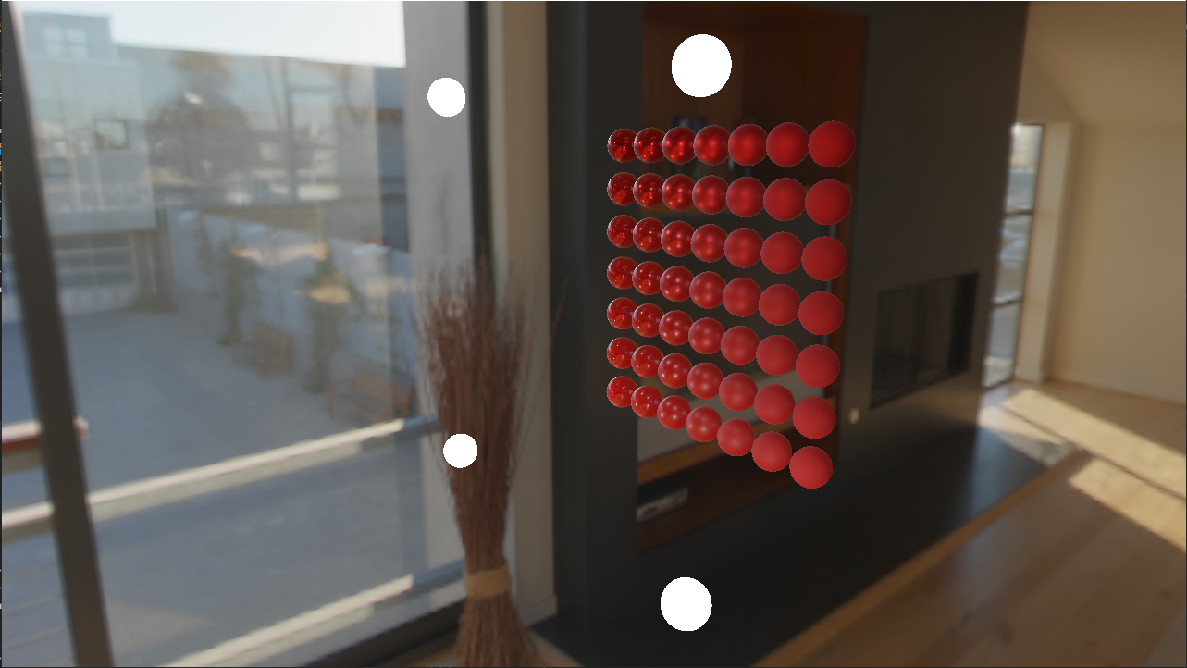
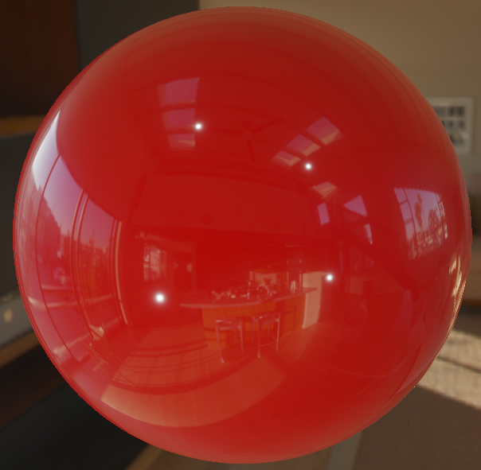
场景
Metallic
点光源
IBL
Roughness

Slide 28
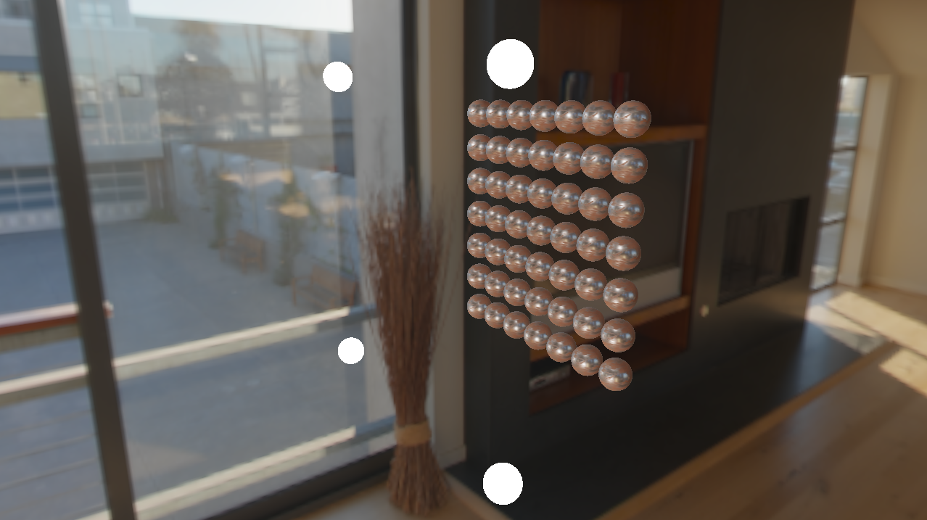
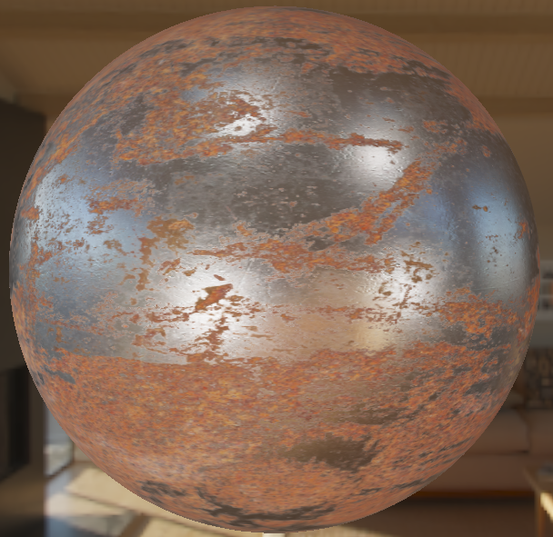
场景
点光源
IBL

Slide 29
2
点光源

Slide 30
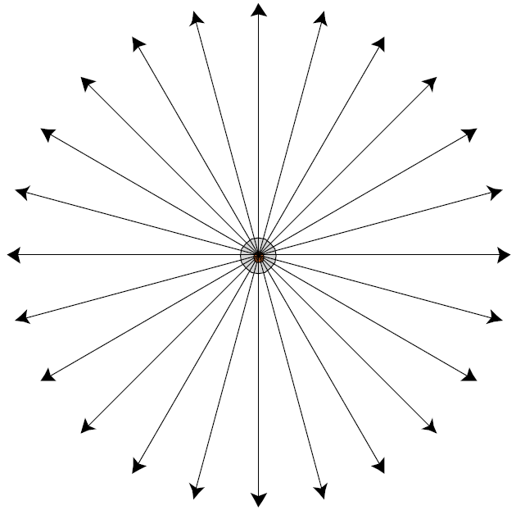
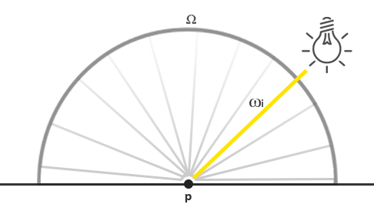
点光源
点光源为表面上特定点 着色时，其半球领域 的所有入射方向，只有一个入射方向 直接来自于点光源。

Slide 31
点光源
点光源为表面上特定点 着色时，其半球领域 的所有入射方向，只有一个入射方向 直接来自于点光源。
vec3 L = normalize(pointLights[i].position - fs_in.FragPos);
float distance = length(pointLights[i].position - fs_in.FragPos);
float attenuation = 1.0/(distance*distance);
vec3 radiance = pointLights[i].diffuse * attenuation;

Slide 32
点光源
点光源为表面上特定点 着色时，其半球领域 的所有入射方向，只有一个入射方向 直接来自于点光源。
float GeometrySchlickGGX(float NdotV,float roughness)
{
float r = (roughness + 1.0);
float k = (r*r)/8.0;
float nom = NdotV;
float denom = NdotV * (1.0 - k) + k;
return nom / denom;
}
float GeometrySmith(vec3 N,vec3 V,vec3 L,float k)
{
float NdotV = max(dot(N,V),0.0);
float NdotL = max(dot(N,L),0.0);
float ggx1 = GeometrySchlickGGX(NdotV,k);
float ggx2 = GeometrySchlickGGX(NdotL,k);
return ggx1 * ggx2;
}
float DistributionGGX(vec3 N,vec3 H,float roughness)
{
float a = roughness * roughness;
float a2 = a*a;
float NdotH = max(dot(N,H),0.0);
float denom = NdotH * NdotH * (a2-1.0) + 1.0;
denom = PI * denom * denom;
return a2/denom;
}
vec3 fresnelSchlick(vec3 H,vec3 V)
{
float HdotV = max(dot(H,V),0.0);
vec3 F0 = mix(vec3(0.04),albedo,metallic);
return F0+(1.0-F0) * pow(clamp(1.0 - HdotV, 0.0, 1.0),5.0);
}

Slide 33
点光源
点光源为表面上特定点 着色时，其半球领域 的所有入射方向，只有一个入射方向 直接来自于点光源。
vec3 L = normalize(pointLights[i].position - fs_in.FragPos);
vec3 H = normalize(V + L);
float distance = length(pointLights[i].position - fs_in.FragPos);
float attenuation = 1.0/(distance*distance);
vec3 radiance = pointLights[i].diffuse * attenuation;
// Cook-Torrance BRDF
float NDF = DistributionGGX(N, H, roughness);
float G = GeometrySmith(N, V, L, roughness);
vec3 F = fresnelSchlick(H, V);
vec3 numerator = NDF * G * F;
float denominator = 4.0 * max(dot(N,V),0.0) * max(dot(N,L),0.0) + 0.0001;
vec3 specular = numerator / denominator;
vec3 kS = F;
vec3 kD = vec3(1.0) - kS;
kD *= (1.0 - metallic);
float NdotL = max(dot(N,L),0.0);
Lo += (kD * albedo / PI + specular) * radiance * NdotL;

Slide 34
点光源
Gamma校正/色调映射
点光源为表面上特定点 着色时，其半球领域 的所有入射方向，只有一个入射方向 直接来自于点光源。
vec3 ambient = vec3(0.03) * albedo * ao;
vec3 color = ambient + Lo;
color = color /(color + vec3(1.0));
color = pow (color ,vec3(1.0/2.2));
FragColor = vec4(color,1.0);

Slide 35
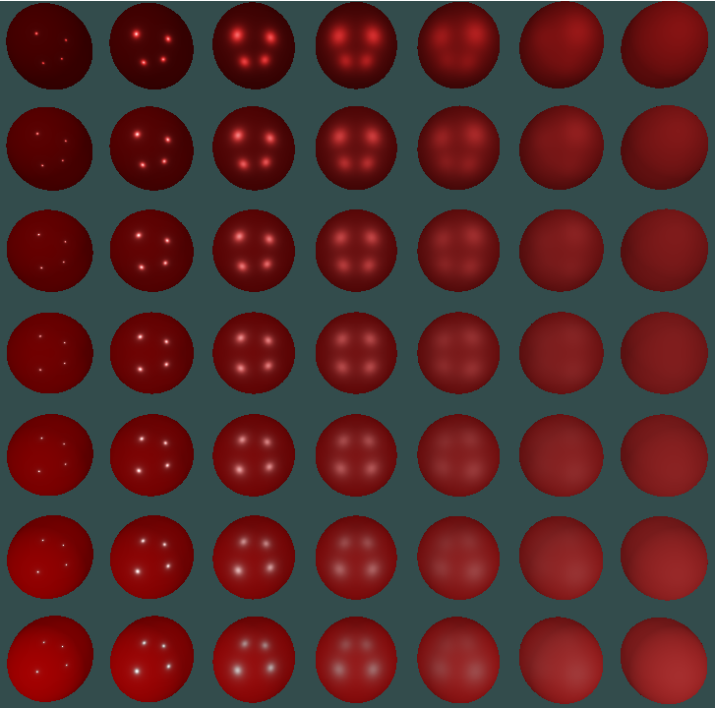
点光源
点光源为表面上特定点 着色时，其半球领域 的所有入射方向，只有一个入射方向 直接来自于点光源。
Metallic
Roughness

Slide 36
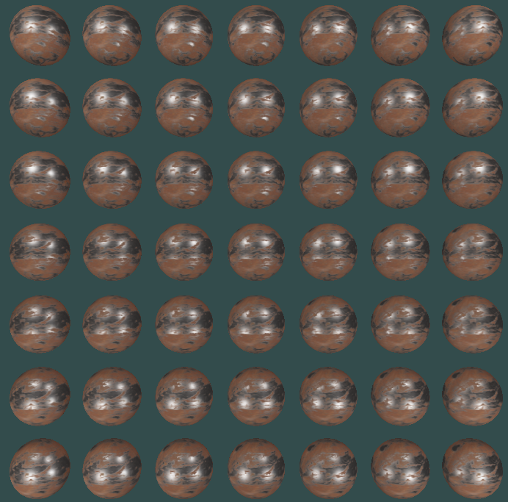
点光源
点光源为表面上特定点 着色时，其半球领域 的所有入射方向，只有一个入射方向 直接来自于点光源。

Slide 37
3
IBL

Slide 38
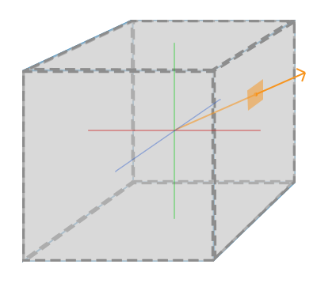
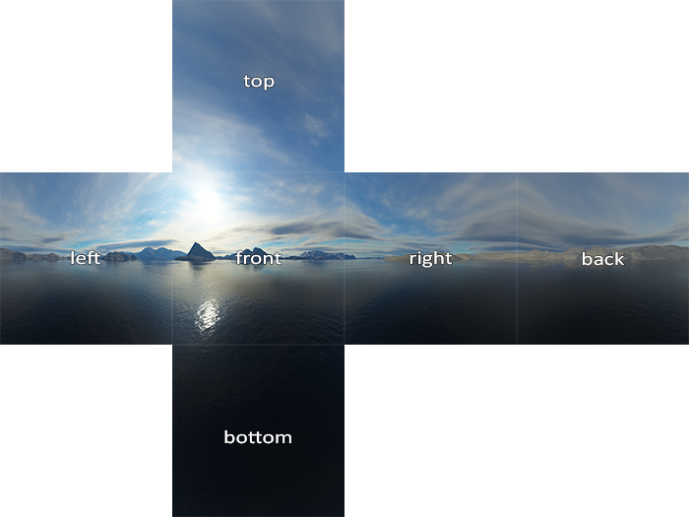
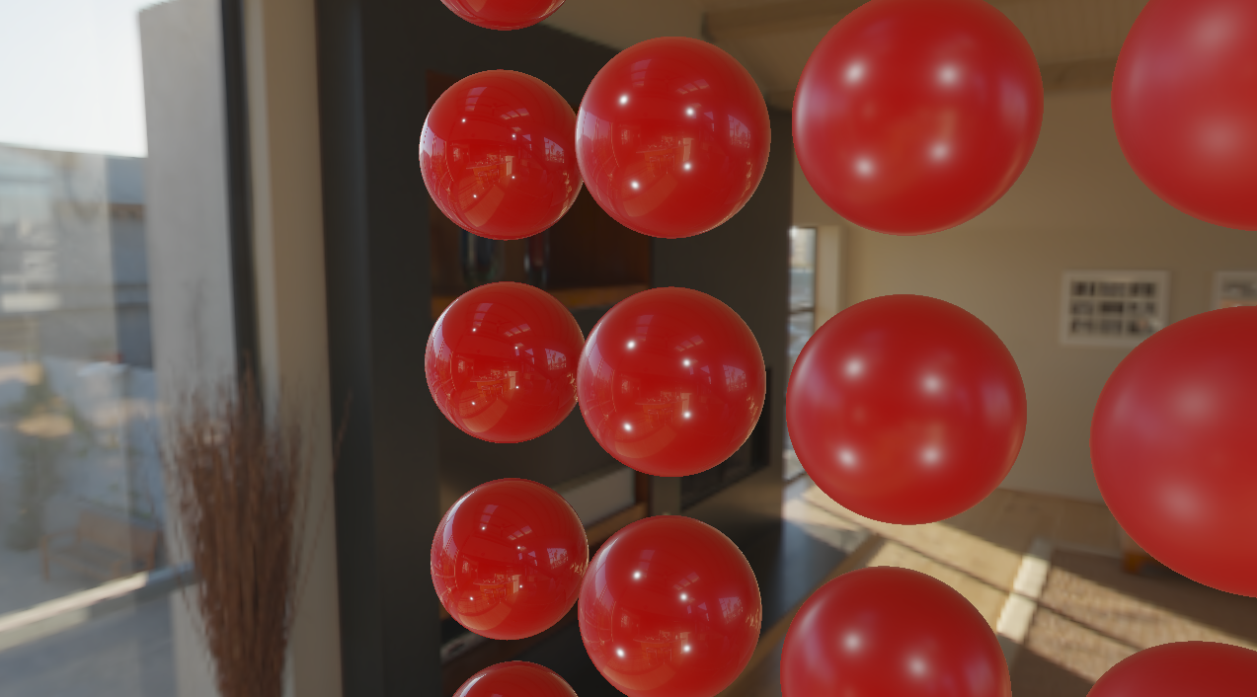
Cubemap
基于图像的光照(Image based lighting, IBL)是一类光照技术的集合，将周围环境整体视为一个大光源。IBL通常使用(取自现实世界或从3D场景生成的)环境立方体贴图 (Cubemap)，将立方体贴图的每个像素视为光源，在渲染方程中直接使用它。

Slide 39
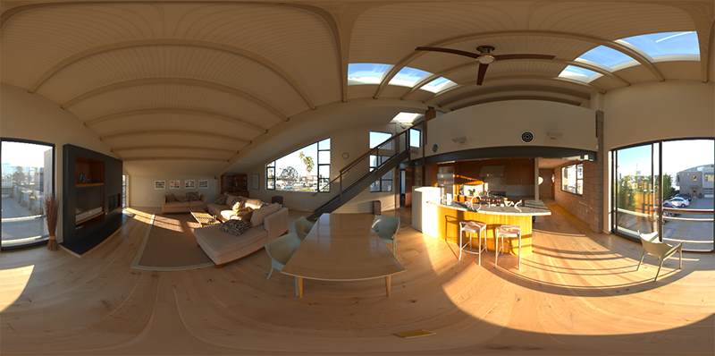
Cubemap
PBR大部分输入基于实际物理属性和测量，为入射光值找到其物理等效值很重要，因此在 PBR 渲染管线中考虑高动态范围(High Dynamic Range, HDR)的场景光照。
一张辐射度HDR环境贴图，允许指定 0.0 到 1.0 范围之外的颜色值，以使光线具有正确的颜色强度。环境贴图是从球体投影到平面上，以使环境信息存储到一张等距柱状投影图(Equirectangular Map) 中。

Slide 40
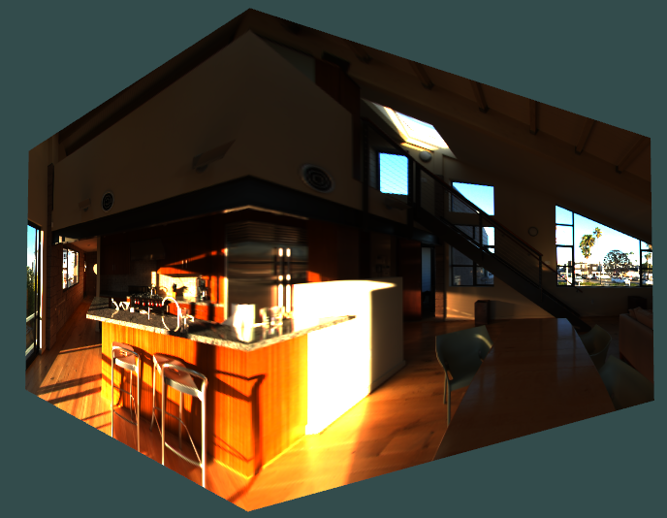
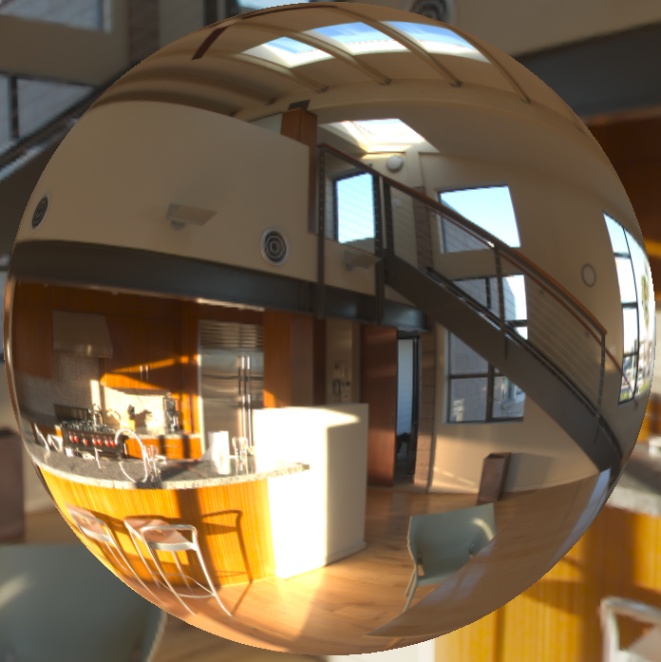
Cubemap
归一化采样方向向量到球面
到HDR贴图纹理采样

Slide 41
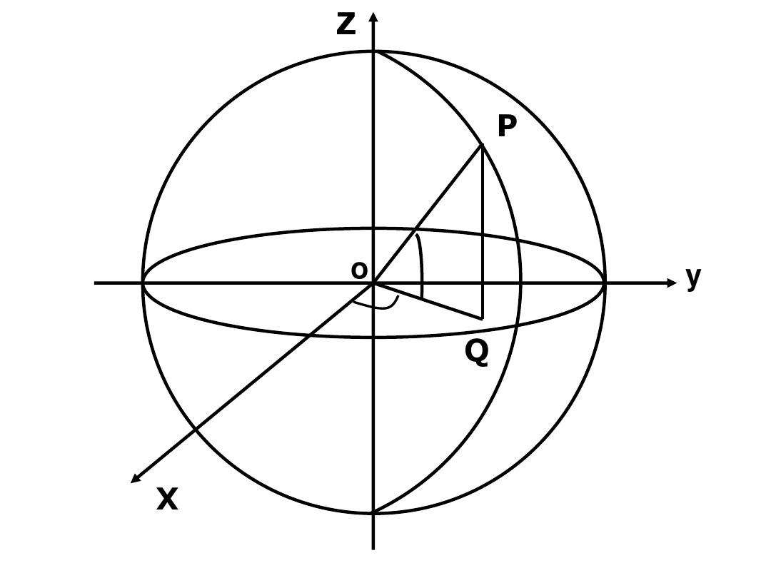
Cubemap
归一化采样方向向量到球面

Slide 42
Cubemap

Slide 43
Cubemap
glGenFramebuffers(1, &m_iFrameBuffer);
glGenRenderbuffers(1, &m_iRenderBuffer);
glBindFramebuffer(GL_FRAMEBUFFER, m_iFrameBuffer);
glBindRenderbuffer(GL_RENDERBUFFER, m_iRenderBuffer);
glRenderbufferStorage(GL_RENDERBUFFER, GL_DEPTH_COMPONENT24, width, height);
glFramebufferRenderbuffer(GL_FRAMEBUFFER, GL_DEPTH_ATTACHMENT, GL_RENDERBUFFER, m_iRenderBuffer);
glGenTextures(1, &m_iTexture);
glBindTexture(GL_TEXTURE_CUBE_MAP, m_iTexture);
for (GLuint i = 0; i < 6; i++)
{
glTexImage2D(GL_TEXTURE_CUBE_MAP_POSITIVE_X + i, 0, GL_RGB16F, width, height,
0, GL_RGB, GL_FLOAT, nullptr);
}
glTexParameteri(GL_TEXTURE_CUBE_MAP, GL_TEXTURE_WRAP_S, GL_CLAMP_TO_EDGE);
glTexParameteri(GL_TEXTURE_CUBE_MAP, GL_TEXTURE_WRAP_T, GL_CLAMP_TO_EDGE);
glTexParameteri(GL_TEXTURE_CUBE_MAP, GL_TEXTURE_WRAP_R, GL_CLAMP_TO_EDGE);
glTexParameteri(GL_TEXTURE_CUBE_MAP, GL_TEXTURE_MIN_FILTER, m_bMipMap ? GL_LINEAR_MIPMAP_LINEAR : GL_LINEAR);
glTexParameteri(GL_TEXTURE_CUBE_MAP, GL_TEXTURE_MAG_FILTER, GL_LINEAR);
glBindFramebuffer(GL_FRAMEBUFFER, m_iFrameBuffer);
glViewport(0, 0, m_iWidth, m_iHeight);
auto spRenderState = spNode->GetRenderState();
auto spShader = spRenderState->GetShader();
spShader->Use();
spShader->SetMat4("matProjection", matProjection);
for (GLuint i = 0; i < 6; i++)
{
spShader->SetMat4("matView", matView[i]);
glFramebufferTexture2D(GL_FRAMEBUFFER, GL_COLOR_ATTACHMENT0, GL_TEXTURE_CUBE_MAP_POSITIVE_X + i, m_iTexture, 0);
glClear(GL_COLOR_BUFFER_BIT | GL_DEPTH_BUFFER_BIT);
spNode->Draw();
}
const vec2 invAtan = vec2(0.1591,0.3183);
vec2 World3DTo2D(vec3 pos)
{
vec2 uv = vec2(atan(pos.z,pos.x),asin(pos.y));
uv *= invAtan;
uv += vec2(0.5f);
return uv;
}
void main()
{
vec2 uv = World3DTo2D(normalize(fs_in.FragPos));
FragColor = texture(texture_diffuse1, uv);
}

Slide 44
IBL
对于IBL，我们的目标是计算半球 上所有入射光方向的积分，同样将反射方程分为漫反射和镜面反射部分。

Slide 45
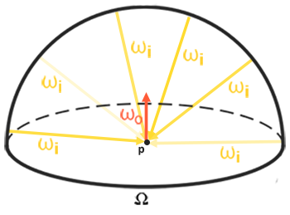
漫反射
辐射度图，对环境贴图进行卷积，通过对半球 所有入射光方向进行离散采样并对其辐射度取平均值，从而计算并存储每个输出采样方向的积分。

Slide 46
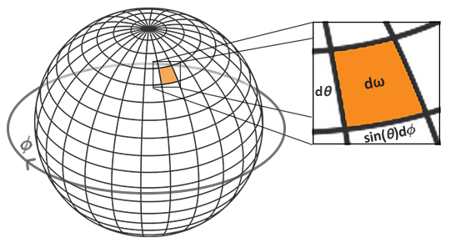
漫反射
辐射度图，对环境贴图进行卷积，通过对半球 所有入射光方向进行离散采样并对其辐射度取平均值，从而计算并存储每个输出采样方向的积分。

Slide 47
漫反射
辐射度图，对环境贴图进行卷积，通过对半球 所有入射光方向进行离散采样并对其辐射度取平均值，从而计算并存储每个输出采样方向的积分。
void main()
{
vec3 N = normalize(fs_in.FragPos);
vec3 irradiance = vec3(0.0);
vec3 up = vec3(0.0,1.0,0.0);
vec3 right = normalize(cross(up,N));
up = normalize(cross(N,right));
float sampleDelta = 0.025;
float nrSamples = 0.0f;
for(float phi = 0.0; phi <2.0 * PI; phi+= sampleDelta)
{
for(float theta = 0.0; theta < 0.5 * PI; theta += sampleDelta)
{
vec3 tangentSample = vec3(sin(theta)*cos(phi),sin(theta)*sin(phi),cos(theta));
vec3 sampleVec = tangentSample.x * right + tangentSample.y * up + tangentSample.z * N;
irradiance +=texture(texture_cube_map1,sampleVec).rgb * cos(theta) * sin(theta);
nrSamples ++ ;
}
}
irradiance = PI * irradiance * (1.0/float(nrSamples));
FragColor = vec4(irradiance,1.0);
}

Slide 48
漫反射
辐射度图，对环境贴图进行卷积，通过对半球 所有入射光方向进行离散采样并对其辐射度取平均值，从而计算并存储每个输出采样方向的积分。
vec3 N = normalize(fs_in.Normal);
vec3 V = normalize(viewPos - fs_in.FragPos);
vec3 F0 = mix(vec3(0.04),albedo,metallic);
vec3 Lo = vec3(0.0);
for(int i=0;i<4;++i)
{
…
}
vec3 kS = fresnelSchlickRoughness(N, V, F0,roughness);
vec3 kD = vec3(1.0) - kS;
kD *= (1.0 - metallic);
vec3 irradiance = texture(texture_cube_map1,N).rgb;
vec3 ambient = kD * irradiance * albedo * ao;
vec3 color = ambient + Lo;
color = color/(color+vec3(1.0));
color = pow(color,vec3(1.0/2.2));
FragColor = vec4(color,1.0);

Slide 49
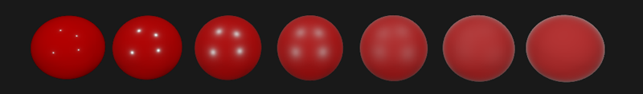
漫反射
辐射度图，对环境贴图进行卷积，通过对半球 所有入射光方向进行离散采样并对其辐射度取平均值，从而计算并存储每个输出采样方向的积分。
vec3 fresnelSchlickRoughness(vec3 H,vec3 V, vec3 F0, float roughness)
{
float HdotV = max(dot(H,V),0.0);
return F0 + (max(vec3(1.0 - roughness), F0) - F0) * pow(clamp(1.0 - HdotV, 0.0, 1.0), 5.0);
}

Slide 50
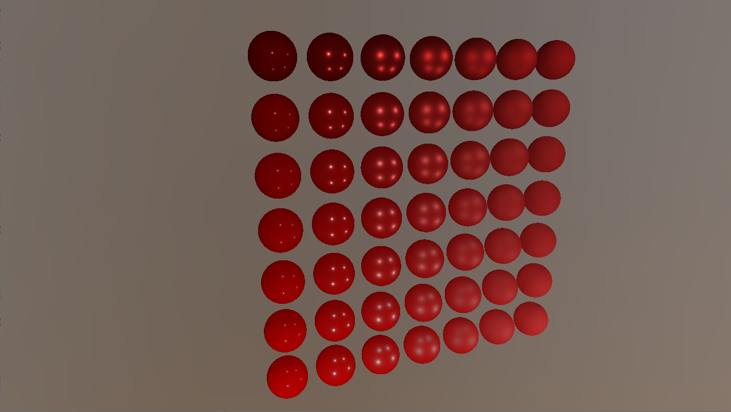
漫反射
辐射度图，对环境贴图进行卷积，通过对半球 所有入射光方向进行离散采样并对其辐射度取平均值，从而计算并存储每个输出采样方向的积分。

Slide 51
镜面反射
镜面反射部分在整个积分上不是常数，因为不仅受入射光方向影响，还受视角影响。
Epic Games 提出了一个解决方案，预计算镜面部分的卷积，为实时计算作了一些妥协，这种方案被称为分割求和近似法(split sum approximation)

Slide 52
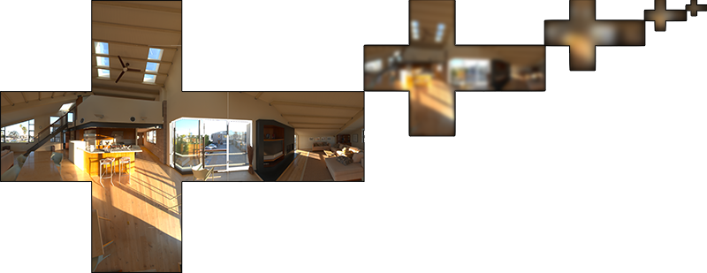
镜面反射
卷积的第一部分被称为预滤波环境贴图，它类似于辐照度图，是预先计算的环境卷积贴图，但这次考虑了粗糙度。因为随着粗糙度的增加，参与环境贴图卷积的采样向量会更分散，导致反射更模糊。

Slide 53
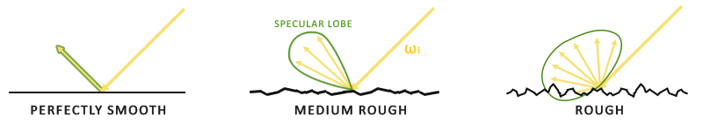
镜面反射
反射波瓣就是反射光线的分布范围。对于一个光滑的完美镜面，其反射波瓣就是反射向量，越粗糙则反射波瓣越大，且基本上都是以反射向量为中心。
进行积分采样时，使用重要性采样的方法，偏向反射波瓣采样，因此求解积分方程的数值方法不再是黎曼积分法，而是蒙特卡洛积分法
由于制作环境贴图时，不知道视角方向，因此 Epic Games 假设视角方向，也就是镜面反射方向总是等于输出采样方向

Slide 54
蒙特卡洛积分
对于离散随机变量 ，假设其值 对应的抽样概率为 ，则该随机变量的数学期望或称为均值
对于连续随机变量 ，其期望为随机变量 值与其概率密度函数 的乘积
以随机变量 为自变量的函数 ，知道随机变量 的概率分布，对于随机变量 的数学期望

Slide 55
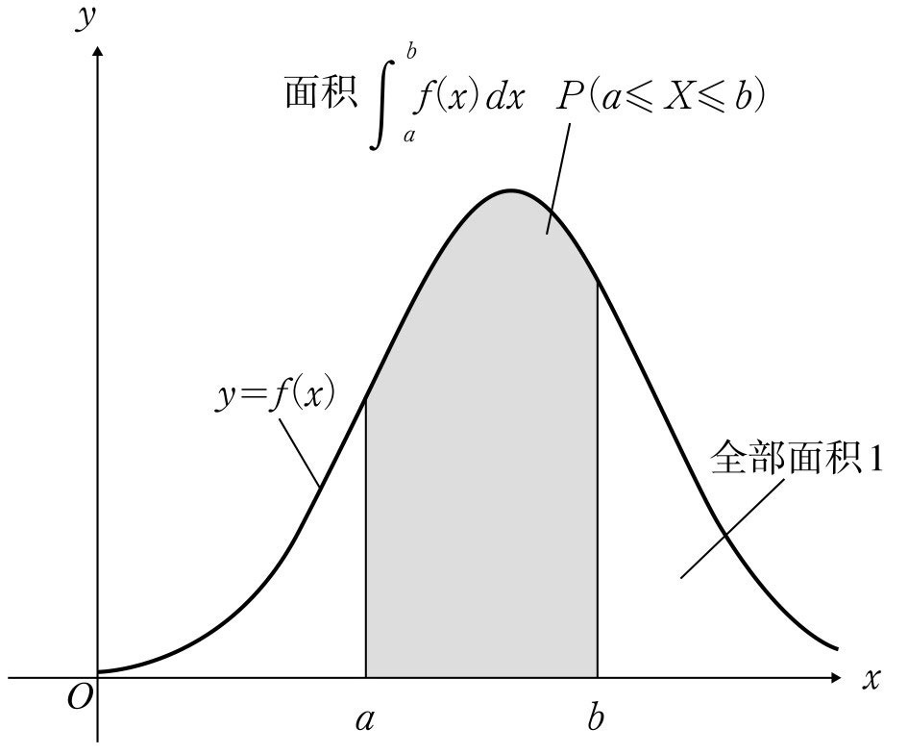
蒙特卡洛积分
概率密度函数 (probability density function, 简称PDF)用于描述连续型随机变量所服从的概率分布。
概率分布函数或者累积分布函数（cumulative distribution function, 简称CDF)，直观的描述连续随机变量的概率分布。

Slide 56
蒙特卡洛积分
大数定律，当随机变量抽样的和，被除以这些随机变量抽样的数量 时，就能得到该随机变量的期望值的一个估计，随着抽样数 的增大，该估计的方差逐渐减小，估计的值就能够充分接近数学期望的值

Slide 57
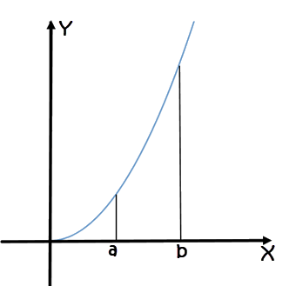
蒙特卡洛积分
任意一个关于随机变量的实数函数 以及服从概率密度函数 的随机变量，随机变量函数 的近似数学期望：
对于任意的积分函数 ，计算期望值
估计方差为：

Slide 58
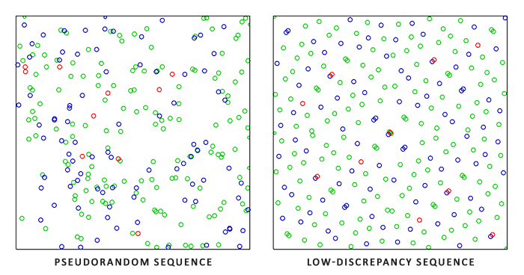
重要性采样
重要性采样（importance sampling）是蒙特卡罗方法中最重要的方差缩减方法，其生成的样本并不是完全随机的，而是集中于特定的值或方向。即有偏的蒙特卡洛积分，但其估算具有更快的收敛到精确解。
生成随机样本的方法也多种多样。一种名为低差异序列的样本生成进行蒙特卡洛积分，该序列生成的仍然是随机样本，但样本分布更均匀。

Slide 59
重要性采样
生成随机样本的方法也多种多样。一种名为低差异序列的样本生成进行蒙特卡洛积分，该序列生成的仍然是随机样本，但样本分布更均匀。
float RadicalInverse_VdC(uint bits)
{
bits = (bits << 16u) | (bits >> 16u);
bits = ((bits & 0x55555555u) << 1u) | ((bits & 0xAAAAAAAAu) >> 1u);
bits = ((bits & 0x33333333u) << 2u) | ((bits & 0xCCCCCCCCu) >> 2u);
bits = ((bits & 0x0F0F0F0Fu) << 4u) | ((bits & 0xF0F0F0F0u) >> 4u);
bits = ((bits & 0x00FF00FFu) << 8u) | ((bits & 0xFF00FF00u) >> 8u);
return float(bits) * 2.3283064365386963e-10; // / 0x100000000
}

Slide 60
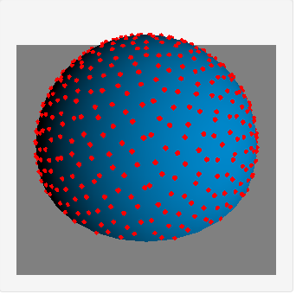
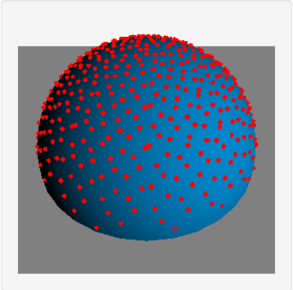
重要性采样
构建重要性采样向量，需要一些方法定向和偏移采样向量，以使其朝向特定粗糙度的镜面波瓣方向。如理论教程中所述使用NDF，并将GGX NDF结合球形采样向量的处理中。

Slide 61
重要性采样
构建重要性采样向量，需要一些方法定向和偏移采样向量，以使其朝向特定粗糙度的镜面波瓣方向。如理论教程中所述使用NDF，并将GGX NDF结合球形采样向量的处理中。

Slide 62
重要性采样
构建重要性采样向量，需要一些方法定向和偏移采样向量，以使其朝向特定粗糙度的镜面波瓣方向。如理论教程中所述使用NDF，并将GGX NDF结合球形采样向量的处理中。
vec3 ImportanceSamleGGX(vec2 Xi,vec3 N,float roughness)
{
float a = roughness * roughness;
float phi = 2.0 * PI * Xi.x;
float cosTheta = sqrt((1.0 - Xi.y)/(1.0+(a*a - 1.0) * Xi.y));
float sinTheta = sqrt(1.0 - cosTheta * cosTheta);
vec3 H;
H.x = cos(phi) * sinTheta;
H.y = sin(phi) * sinTheta;
H.z = cosTheta;
vec3 up = abs(N.z)<0.999?vec3(0.0,0.0,1.0):vec3(1.0,0.0,0.0);
vec3 tangent = normalize( cross(up,N));
vec3 bitangent = cross(N,tangent);
vec3 sampleVec = H.x * tangent + H.y * bitangent + H.z * N;
return normalize(sampleVec);
}

Slide 63
重要性采样
构建重要性采样向量，需要一些方法定向和偏移采样向量，以使其朝向特定粗糙度的镜面波瓣方向。如理论教程中所述使用NDF，并将GGX NDF结合球形采样向量的处理中。
vec3 N = normalize(fs_in.FragPos);
vec3 V = N;
const uint SAMPLE_COUNT = 1024u;
vec3 prefilteredColor = vec3(0.0);
float totalWeight = 0.0;
for(uint i = 0u; i < SAMPLE_COUNT ; ++i)
{
vec2 Xi = Hammersley(i,SAMPLE_COUNT);
vec3 H = ImportanceSamleGGX(Xi,N,roughness);
vec3 L = normalize(2.0 * dot(V,H) * H - V);
float NdotL = max(dot(N,L),0.0);
if(NdotL > 0.0)
{
prefilteredColor += textureLod(texture_cube_map1, L, 0).rgb * NdotL;
totalWeight += NdotL;
}
}
prefilteredColor = prefilteredColor/totalWeight;
FragColor = vec4(prefilteredColor,1.0);

Slide 64

重要性采样
在多个 mipmap 级别上以不同的粗糙度值预过滤环境贴图
auto spRenderState = spNode->GetRenderState();
glBindFramebuffer(GL_FRAMEBUFFER, m_iFrameBuffer);
auto spShader = spRenderState->GetShader();
spShader->Use();
spShader->SetMat4("matProjection", matProjection);
for (unsigned int mip = 0; mip < uiLevel; mip++)
{
unsigned int mipWidth = static_cast<unsigned int>(m_iWidth * std::pow(0.5, mip));
unsigned int mipHeight = static_cast<unsigned int>(m_iHeight * std::pow(0.5, mip));
glBindRenderbuffer(GL_RENDERBUFFER, m_iRenderBuffer);
glRenderbufferStorage(GL_RENDERBUFFER, GL_DEPTH_COMPONENT24, mipWidth, mipHeight);
glViewport(0, 0, mipWidth, mipHeight);
float roughness = (float)mip / (float)(uiLevel - 1);
spShader->SetFloat("roughness", roughness);
for (unsigned int i = 0; i < 6; i++)
{
spShader->SetMat4("matView", matView[i]);
glFramebufferTexture2D(GL_FRAMEBUFFER, GL_COLOR_ATTACHMENT0, GL_TEXTURE_CUBE_MAP_POSITIVE_X + i, m_iTexture, mip);
glClear(GL_COLOR_BUFFER_BIT | GL_DEPTH_BUFFER_BIT);
spNode->Draw();
}
}
glBindFramebuffer(GL_FRAMEBUFFER, 0);
glViewport(0, 0, m_iOriWidth, m_iOriHeight);

Slide 65




蒙特卡洛积分
在多个 mipmap 级别上以不同的粗糙度值预过滤环境贴图
MipMap=0
MipMap=1
MipMap=2
MipMap=3
MipMap=4

Slide 66
重要性采样
默认情况下，OpenGL不会在立方体面之间进行线性插值。由于较低的 mip 级别具有更低的分辨率，并且预过滤贴图代表了与更大的采样波瓣卷积，因此缺乏立方体的面和面之间的滤波的问题就更明显
glEnable(GL_TEXTURE_CUBE_MAP_SEAMLESS);
MipMap=4

Slide 67

重要性采样
如果一个样本方向的PDF很小，就不太可能在相似的方向上产生其他样本。在这种情况下，样本从大面积平均的环境贴图中带来照明。
另一方面，如果PDF很高，那么在相似的方向上很可能会产生很多样本。因此，多个样本将有助于平均出该区域的积分估计误差。在这种情况下，样本应该只对环境贴图的一小块区域进行平均。
MipMap=1
重要性采样

Slide 68

重要性采样
半程向量->入射方向
法线向量->反射方向

Slide 69
重要性采样
如果一个样本方向的PDF很小，就不太可能在相似的方向上产生其他样本。在这种情况下，样本从大面积平均的环境贴图中带来照明。
另一方面，如果PDF很高，那么在相似的方向上很可能会产生很多样本。因此，多个样本将有助于平均出该区域的积分估计误差。在这种情况下，样本应该只对环境贴图的一小块区域进行平均。
float NDF = DistributionGGX(N, H, roughness);
float NdotH = max(dot(N,H),0.0);
float HdotV = max(dot(H,V),0.0);
float pdf = NDF * NdotH/(4.0 * HdotV) + 0.0001;
float resolution = 512.0 ;
float saTexel = 4.0 * PI/(6.0 * resolution * resolution);
float saSample = 1.0 / (float(SAMPLE_COUNT) * pdf + 0.0001);
float mipLevel = roughness == 0.0 ? 0.0 : 0.5 * log2(saSample / saTexel);
prefilteredColor += textureLod(texture_cube_map1, L,mipLevel).rgb * NdotL;
totalWeight += NdotL;

Slide 70
预计算BRDF
镜面反射部分在整个积分上不是常数，因为不仅受入射光方向影响，还受视角影响。
Epic Games 提出了一个解决方案，预计算镜面部分的卷积，为实时计算作了一些妥协，这种方案被称为分割求和近似法(split sum approximation)

Slide 71
预计算BRDF
在 、表面粗糙度、菲涅尔系数 上计算BRDF方程的卷积，等同于在纯白的环境光或者辐射度恒定为 的设置下，对镜面BRDF求积分。

Slide 72

预计算BRDF
在 、表面粗糙度、菲涅尔系数 上计算BRDF方程的卷积，等同于在纯白的环境光或者辐射度恒定为 的设置下，对镜面BRDF求积分。
vec2 IntegrateBRDF(float NdotV,float roughness)
{
vec3 V;
V.x = sqrt(1.0 - NdotV*NdotV);
V.y = 0.0;
V.z = NdotV;
float A = 0.0;
float B = 0.0;
vec3 N = vec3(0.0,0.0,1.0);
const uint SAMPLE_COUNT = 1024u;
for(uint i = 0u; i < SAMPLE_COUNT ; ++i)
{
vec2 Xi = Hammersley(i,SAMPLE_COUNT);
vec3 H = ImportanceSamleGGX(Xi,N,roughness);
vec3 L = normalize(2.0 * dot(V,H) * H - V);
float NdotL = max(L.z,0.0);
float NdotH = max(H.z,0.0);
float VdotH = max(dot(V,H),0.0);
if(NdotL > 0.0)
{
float G = GeometrySmith(N,V,L,roughness);
float G_Vis = (G * VdotH) / (NdotH * NdotV);
float Fc = pow(1.0 - VdotH, 5.0);
A += (1.0 - Fc) * G_Vis;
B += Fc * G_Vis;
}
}
A/=float(SAMPLE_COUNT);
B/=float(SAMPLE_COUNT);
return vec2(A,B);
}

Slide 73
预计算BRDF
在 、表面粗糙度、菲涅尔系数 上计算BRDF方程的卷积，等同于在纯白的环境光或者辐射度恒定为 的设置下，对镜面BRDF求积分。
float GeometrySchlickGGX(float NdotV,float roughness)
{
float r = (roughness);
float k = (r*r)/2.0;
float nom = NdotV;
float denom = NdotV * (1.0 - k) + k;
return nom / denom;
}
float GeometrySmith(vec3 N,vec3 V,vec3 L,float k)
{
float NdotV = max(dot(N,V),0.0);
float NdotL = max(dot(N,L),0.0);
float ggx1 = GeometrySchlickGGX(NdotV,k);
float ggx2 = GeometrySchlickGGX(NdotL,k);
return ggx1 * ggx2;
}

Slide 74

镜面反射
镜面反射部分在整个积分上不是常数，因为不仅受入射光方向影响，还受视角影响。
Epic Games 提出了一个解决方案，预计算镜面部分的卷积，为实时计算作了一些妥协，这种方案被称为分割求和近似法(split sum approximation)
void main()
{
for(int i=0;i<4;++i)
{
…
}
vec3 kS = fresnelSchlickRoughness(N, V, F0,roughness);
//specular
const float MAX_REFLECTION_LOD = 4.0;
vec3 prefilteredColor = textureLod(texture_cube_map2,R,roughness * MAX_REFLECTION_LOD).rgb;
vec2 brdf = texture(texture_diffuse1,vec2(max(dot(N,V),0.0),roughness)).rg;
vec3 specular = prefilteredColor *(kS*brdf.x + brdf.y);
//ambient
vec3 kD = vec3(1.0) - kS;
kD *= (1.0 - metallic);
vec3 irradiance = texture(texture_cube_map1,N).rgb;
vec3 diffuse = irradiance * albedo;
vec3 ambient = (kD * diffuse + specular) * ao;
vec3 color = ambient + Lo;
color = color/(color+vec3(1.0));
color = pow(color,vec3(1.0/2.2));
FragColor = vec4(color,1.0);
}

Slide 75




镜面反射
镜面反射部分在整个积分上不是常数，因为不仅受入射光方向影响，还受视角影响。
Epic Games 提出了一个解决方案，预计算镜面部分的卷积，为实时计算作了一些妥协，这种方案被称为分割求和近似法(split sum approximation)
void main()
{
for(int i=0;i<4;++i)
{
…
}
vec3 kS = fresnelSchlickRoughness(N, V, F0,roughness);
//specular
const float MAX_REFLECTION_LOD = 4.0;
vec3 prefilteredColor = textureLod(texture_cube_map2,R,roughness * MAX_REFLECTION_LOD).rgb;
vec2 brdf = texture(texture_diffuse1,vec2(max(dot(N,V),0.0),roughness)).rg;
vec3 specular = prefilteredColor *(kS*brdf.x + brdf.y);
//ambient
vec3 kD = vec3(1.0) - kS;
kD *= (1.0 - metallic);
vec3 irradiance = texture(texture_cube_map1,N).rgb;
vec3 diffuse = irradiance * albedo;
vec3 ambient = (kD * diffuse + specular) * ao;
vec3 color = ambient + Lo;
color = color/(color+vec3(1.0));
color = pow(color,vec3(1.0/2.2));
FragColor = vec4(color,1.0);
}

Slide 76
谢谢大家
THANK YOU FOR WATCHING

